Slide 1
Негосударственное общеобразовательное учреждение «Школа-интернат №17 среднего (полного) общего образования открытого акционерного общества «Российские железные дороги»
ДЕНЬ КОСМОНАВТИКИ
Составила
учитель физики
Кунина Ольга Владимировна
Курган 2012

Slide 2
12 АПРЕЛЯ День космонавтики
12 АПРЕЛЯ День космонавтики
12 АПРЕЛЯ День космонавтики
«Земля колыбель человечества, но нельзя же вечно жить в колыбели»
К.Э. Циолковский.

Slide 3
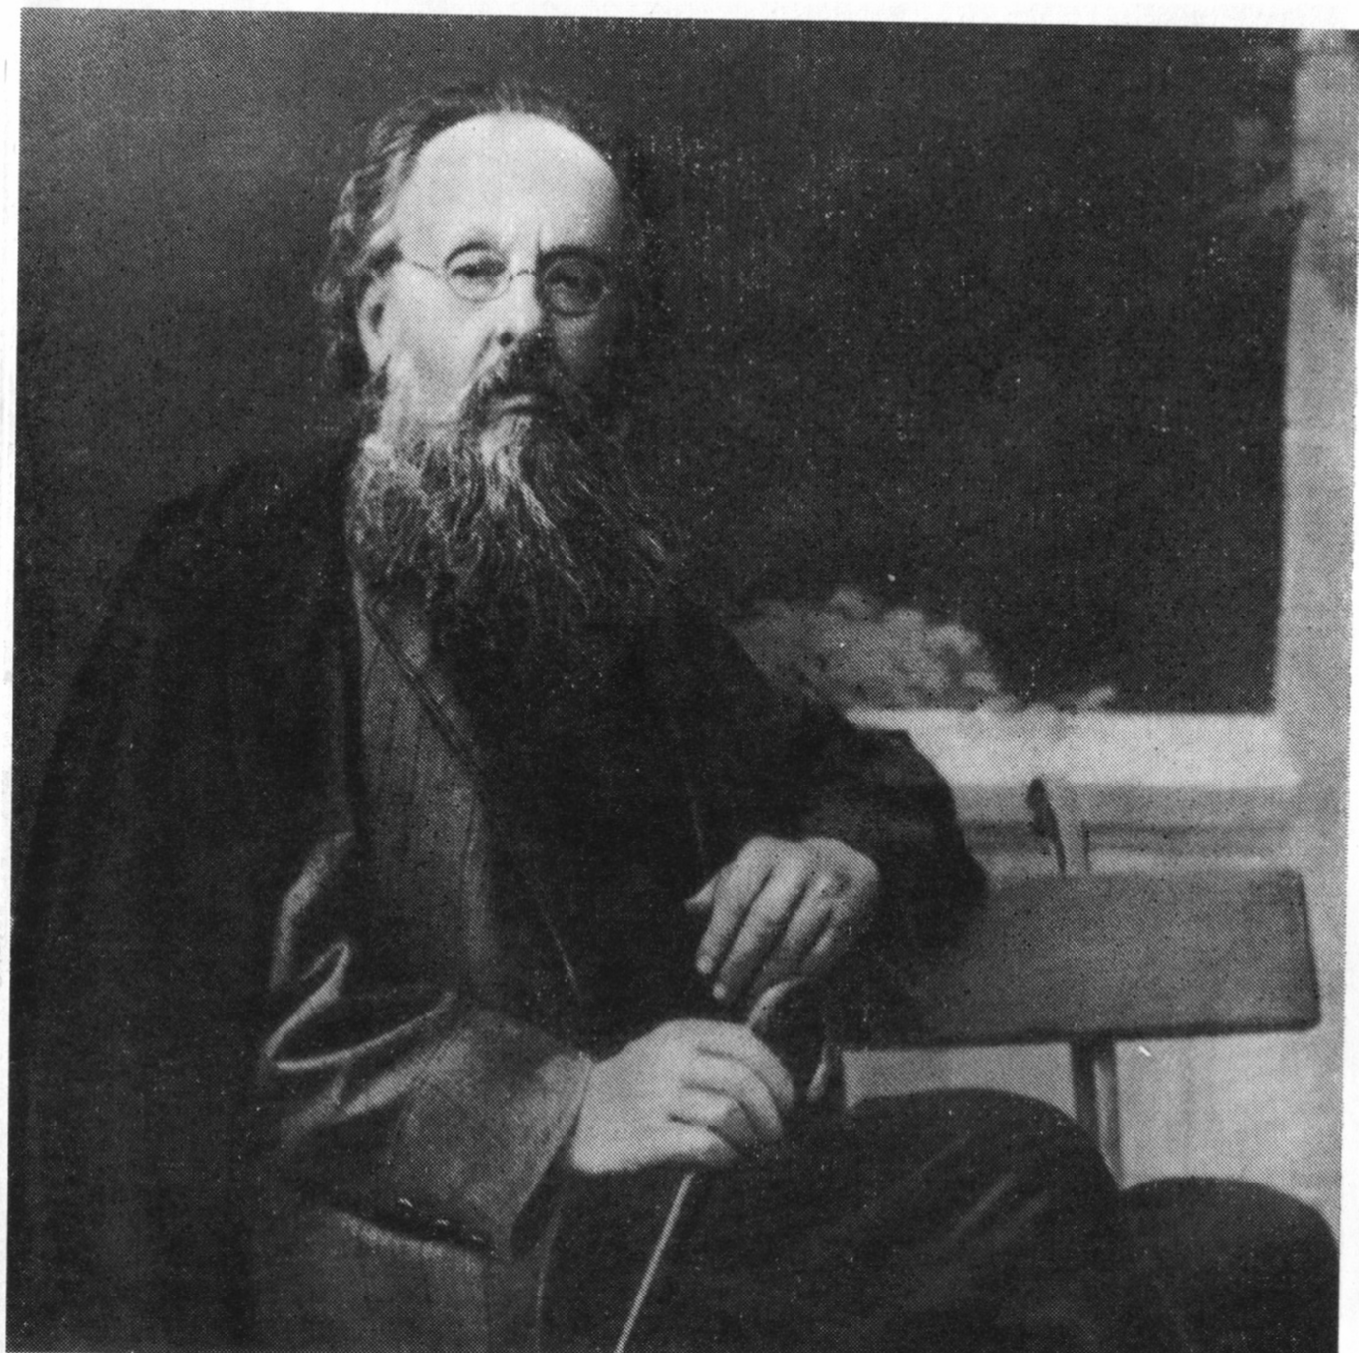
Константин Эдуардович Циолковский
(1857 – 1935)

Slide 4
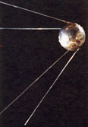
4 октября 1957

Slide 5
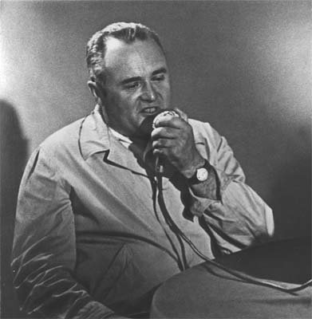
Королев Сергей Павлович (1907-1966)

Slide 6
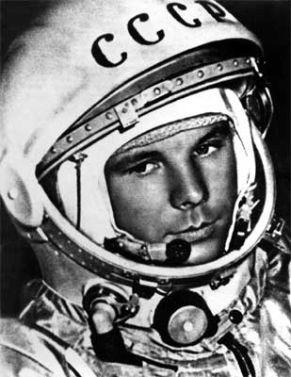

Slide 7
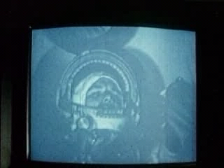

Slide 8
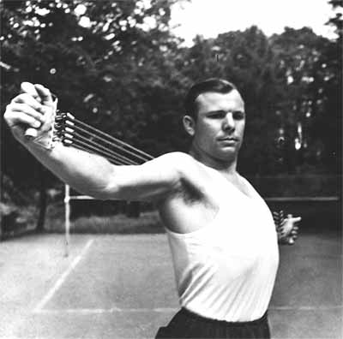
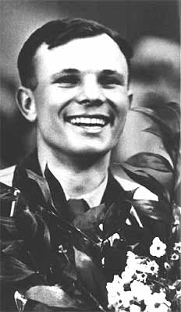


Slide 9
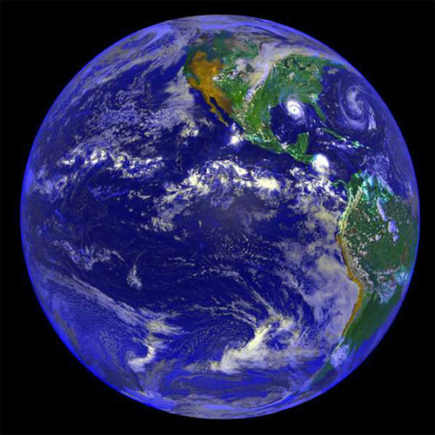
Земля

Slide 10
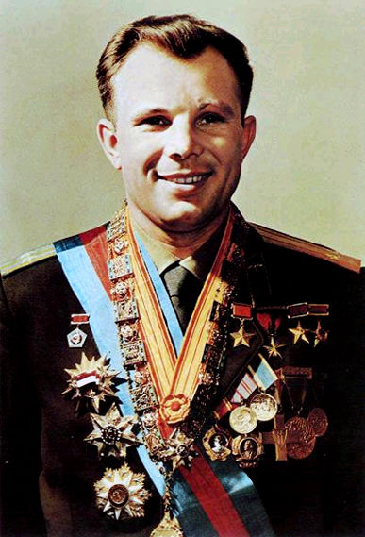
Что мы знаем о космосе?
Кто был первым космонавтом?

Slide 11
Когда состоялся первый пилотируемый полет в космос?
12 АПРЕЛЯ 1961

Slide 12
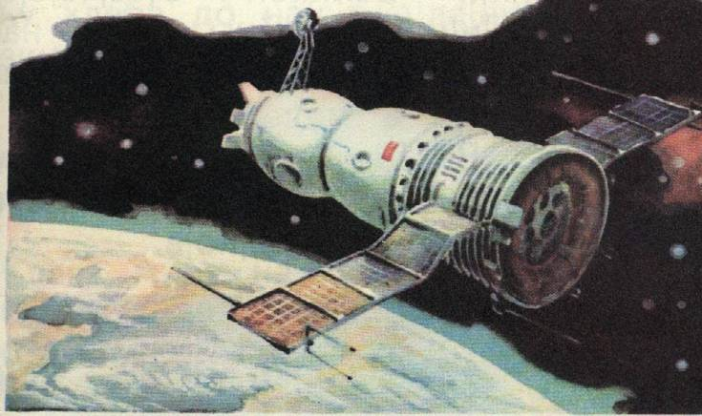
Как назывался космический корабль, на котором летал Юрий Гагарин?
«ВОСТОК»

Slide 13
Сколько времени длился полет Ю.А.Гагарина?
108 минут

Slide 14
Какой город России, по словам Юрия Гагарина, «дал ему путевку в небо»?
САРАТОВ

Slide 15
Космонавты как и летчики пользуются позывными.
Какие позывные были у первого космонавта Земли Ю.А. Гагарина?
«Кедр»

Slide 16
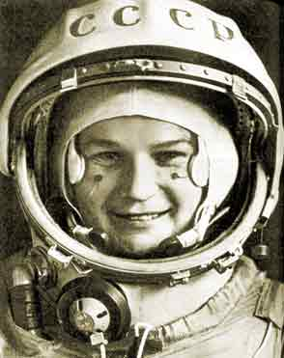
Назовите первую женщину-космонавта?
Валентина Терешкова 16 июня 1963 г

Slide 17
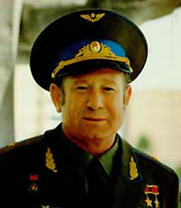
Кто первый вышел в открытый космос?
Алексей Леонов 18 марта 1965 г

Slide 18
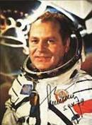
Кто был вторым космонавтом?
Герман Титов
август 1961 г

Slide 19
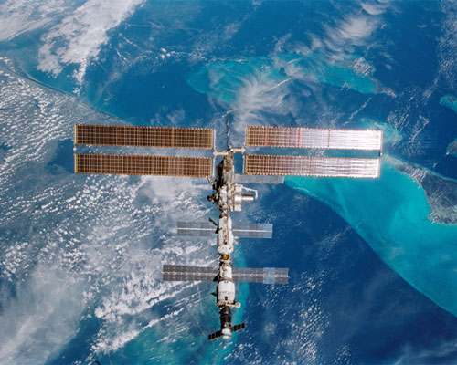
Как называется современная находящаяся на орбите космическая станция с космонавтами?
Международная
Космическая
Станция
МКС

Slide 20
Как называется наука, изучающая небесные тела?
Астрономия

Slide 21
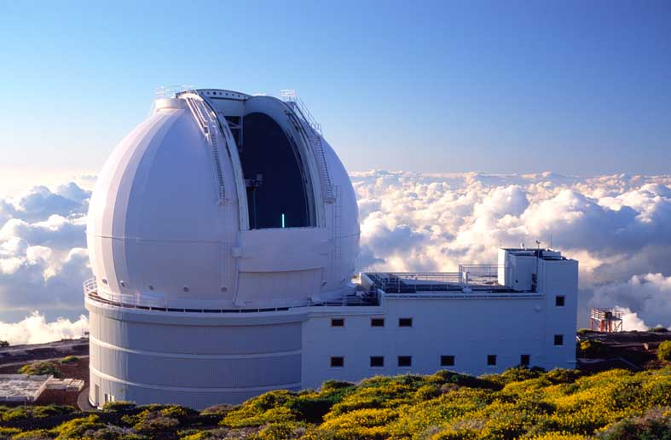
Как называется оптический прибор для исследования космических тел?
Телескоп

Slide 22
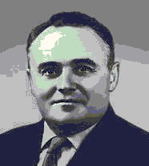
Кто был генеральным конструктором пилотируемых космических аппаратов?
Королев Сергей Павлович (1907-1966)

Slide 23
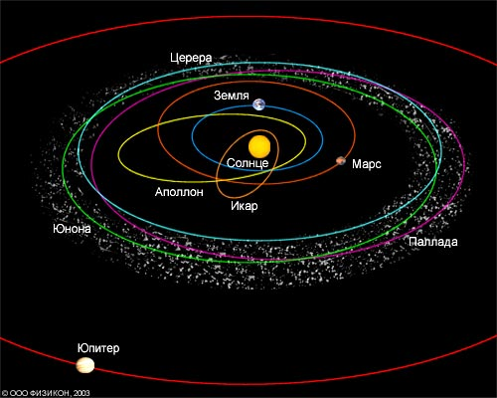
Назовите центральное космическое тело Солнечной системы?

Slide 24
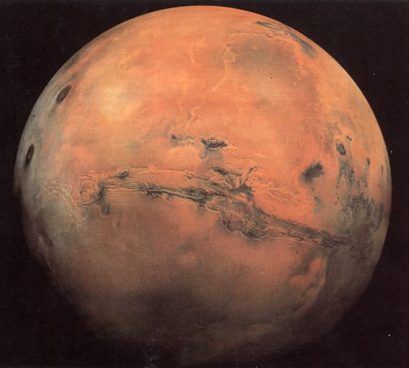
Какую планету называют красной?
МАРС

Slide 25
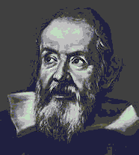
Кто первым использовал телескоп для изучения звездного неба?
Галилео ГАЛИЛЕЙ

Slide 26
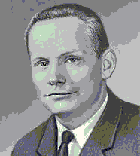
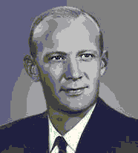
20-21 июля была произведена первая высадка на Луну. Какой стране принадлежал космический корабль?
США
Нил Армстронг
и
Эдвин Олдрин

Slide 27
В каком году в около земном космическом пространстве, появилось первое искусственное тело, созданное землянами?
4 октября 1957

Slide 28
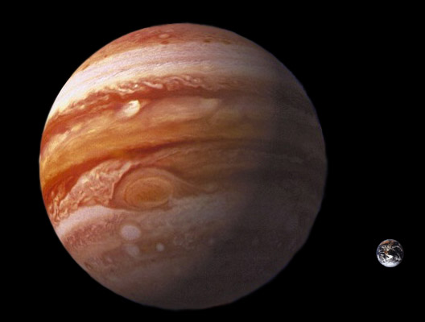
Какая планета Солнечной системы самая большая?
Юпитер

Slide 29
Спасибо за внимание.

